Slide 1
Overview of Next.js
Gv: Từ thị xuân hiền

Slide 2
What is Next.js?
Next.js is a React framework for building full-stack web applications. We use React Components to build user interfaces, and Next.js for additional features and optimizations.
It also automatically configures lower-level tools like bundlers and compilers.
Next.js can help you build interactive, dynamic, and fast React applications.

Slide 3
Why use Next.js?
Next.js supports built-in SSR for improved performance and SEO.
With all the information on the server, it processes it to generate the HTML of the page.
The client can then send a request to the server and receive the entire HTML page instead of requesting each individual element through client rendering.

Slide 4
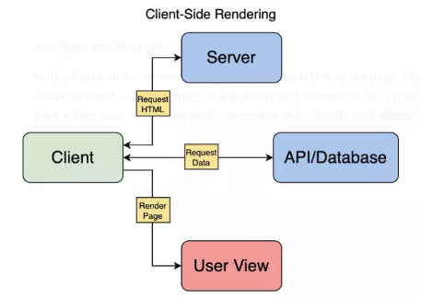
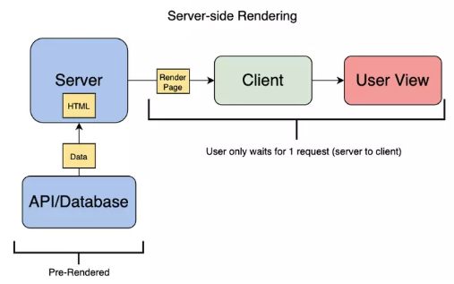
Why use Next.js?

Slide 5
App Router and Pages Router
Next.js has two different routers:
App Router: The newer router that supports new React features like Server Components.
Pages Router: The original router, still supported and being improved.
Notes:
Bộ định tuyến ứng dụng và bộ định tuyến trang
Next.js có hai bộ định tuyến khác nhau:
Bộ định tuyến ứng dụng: Bộ định tuyến mới hơn, hỗ trợ các tính năng mới của React như Server Components.
Bộ định tuyến trang: Bộ định tuyến ban đầu, vẫn được hỗ trợ và đang được cải tiến.

Slide 6
App Router and Pages Router
App Router: Uses React canary releases built-in, which include all the stable React 19 changes, as well as newer features being validated in frameworks, prior to a new React release.
Pages Router: Uses the React version installed in your project's package.json.
Notes:
App Router: Sử dụng các bản phát hành canary của React được tích hợp sẵn, bao gồm tất cả các thay đổi ổn định của React 19, cũng như các tính năng mới hơn đang được kiểm chứng trong các framework, trước khi phát hành phiên bản React mới.
Pages Router: Sử dụng phiên bản React được cài đặt trong package.json của dự án.

Slide 7
Installation
System requirements
Minimum Node.js version: 20.9
Operating systems: macOS, Windows (including WSL), and Linux.
Supported browsers: Next.js supports modern browsers with zero configuration.
Chrome 111+
Edge 111+
Firefox 111+
Safari 16.4+

Slide 8
Installation
Create a new Next.js app named my-app
cd my-app and start the dev server.
Visit http://localhost:3000.
Mở terminal, nhập nội dung sau:
pnpm create next-app@latest my-app --yes
cd my-app
pnpm dev
Notes:
npx create-next-app@latest my-next-app
# Hoặc dùng Yarn/PNPM:
# yarn create next-app my-next-app
# pnpm create next-app my-next-app
--yes skips prompts using saved preferences or defaults.
The default setup enables TypeScript, Tailwind, ESLint, App Router, and Turbopack, with import alias @/*.

Slide 9

Manual installation
Install the required packages:

Slide 10
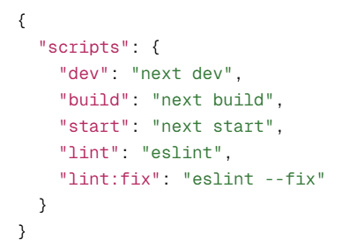
Manual installation
Add the following scripts to your package.json file:

Slide 11
Manual installation
These scripts refer to the different stages of developing an application:
next dev: Starts the development server using Turbopack (default bundler).
next build: Builds the application for production.
next start: Starts the production server.
eslint: Runs ESLint.

Slide 12
Manual installation
Create the app directory
Next.js uses file-system routing, which means the routes in your application are determined by how you structure your files.
Create an app folder. Then, inside app, create a layout.tsx file. This file is the root layout. It's required and must contain the <html> and <body> tags.

Slide 13
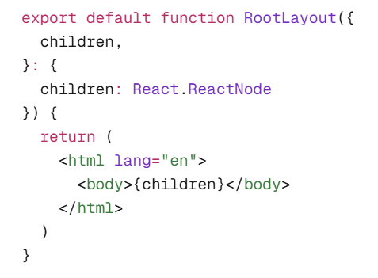
Manual installation
app/layout.tsx:

Slide 14
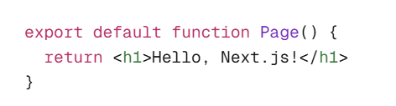
Manual installation
Create a home page app/page.tsx with some initial content:
Both layout.tsx and page.tsx will be rendered when the user visits the root of your application (/).

Slide 15
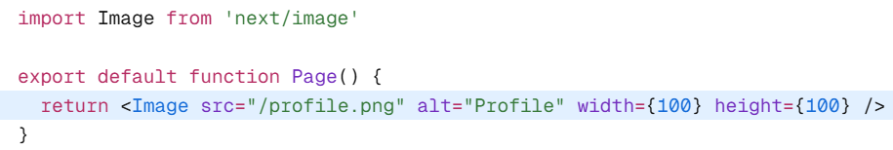
Manual installation
Create the public folder (optional)
Create a public folder at the root of your project to store static assets such as images, fonts, etc. Files inside public can then be referenced by your code starting from the base URL (/).
You can then reference these assets using the root path (/). For example, public/profile.png can be referenced as /profile.png:

Slide 16
Run the development server
Run npm run dev to start the development server.
Visit http://localhost:3000 to view your application.
Edit the app/page.tsx file and save it to see the updated result in your browser.

Slide 17
Set up TypeScript
Next.js comes with built-in TypeScript support.
To add TypeScript to your project, rename a file to .ts / .tsx and run next dev.
Next.js will automatically install the necessary dependencies and add a tsconfig.json file with the recommended config options.
Notes:
ypeScript (viết tắt là TS) là một ngôn ngữ lập trình mã nguồn mở (OOP) được phát triển và duy trì bởi Microsoft vào năm 2012. TypeScript được xem là một phần mở rộng của JavaScript, sử dụng cú pháp của JavaScript và bổ sung thêm các tính năng mạnh mẽ như kiểu tĩnh và hướng đối tượng để hỗ trợ Type (các kiểu dữ liệu).
Tuy nhiên một project viết bằng TypeScript cần có compiler (trình biên dịch) để biên dịch những dòng code đó thành JavaScript để browser có thể đọc hiểu được
Null Checking: TypeScript hỗ trợ kiểm tra null và undefined thông qua option strictNullChecks.
Access Modifiers: TypeScript hỗ trợ các modifier truy cập (access modifiers) cho thuộc tính và phương thức của lớp, bao gồm: public, protected, và private.
Namespaces trong TypeScript cung cấp cách để tổ chức mã và quản lý các biến, hàm, và lớp trong một không gian tên cụ thể.
Type Annotations cho phép bạn xác định loại dữ liệu của biến, tham số hàm, và giá trị trả về, giúp TypeScript hiểu rõ hơn về kiểu dữ liệu mà bạn đang làm việc.
TypeScript cung cấp kiểu tĩnh, cho phép kiểm tra kiểu dữ liệu tại thời điểm biên dịch. Điều này giúp phát hiện lỗi ngay trước khi mã được chạy, nâng cao độ tin cậy và dễ bảo trì của ứng dụng.
TypeScript hỗ trợ các khái niệm OOP như lớp (classes), kế thừa (inheritance), đa hình (polymorphism), và đóng gói (encapsulation).

Slide 18
Set up TypeScript
IDE Plugin
Next.js includes a custom TypeScript plugin and type checker, which VSCode and other code editors can use for advanced type-checking and auto-completion.
You can enable the plugin in VS Code by:
Opening the command palette (Ctrl + Shift + P)
Searching for "TypeScript: Select TypeScript Version"
Selecting "Use Workspace Version"

Slide 19
Set up TypeScript
Set up linting
Next.js supports linting with either ESLint or Biome. Choose a linter and run it directly via package.json scripts.
Use ESLint (comprehensive rules)
use Biome (fast linter + formatter):
{
"scripts": {
"lint": "eslint",
"lint:fix": "eslint --fix"
}
}
{
"scripts": {
"lint": "biome check",
"format": "biome format --write"
}
}

Slide 20
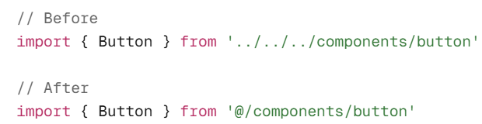
Set up Absolute Imports and Module Path Aliases
Next.js has in-built support for the "paths" and "baseUrl" options of tsconfig.json and jsconfig.json files.
These options allow you to alias project directories to absolute paths, making it easier and cleaner to import modules
Example:

Slide 21
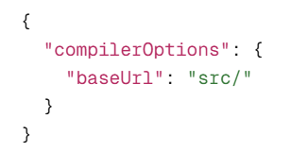
Set up Absolute Imports and Module Path Aliases
To configure absolute imports, add the baseUrl configuration option to your tsconfig.json or jsconfig.json file.
Example:

Slide 22
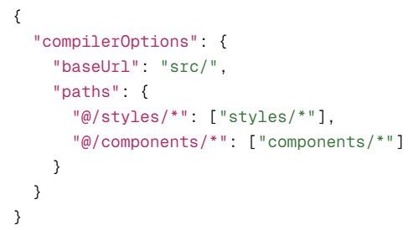
Set up Absolute Imports and Module Path Aliases
In addition to configuring the baseUrl path, you can use the "paths" option to "alias" module paths.
For example, the following configuration maps @/components/* to components/*:

Slide 23
Project structure and organization

Slide 24
Folder and file conventions
Top-level folders: are used to organize your application's code and static assets.
app | App Router
pages | Pages Router
public | Static assets to be served
src | Optional application source folder

Slide 25
Folder and file conventions
The “pages” folder contains your page files. Each “pages” file is a React Component with a unique route automatically generated from its filename.
Public: This folder is for serving static files; it typically contains images or icons used by the website, as well as internal information such as Google Site Verification.
The style folder contains the CSS files for the entire application. The Globals.css file sets the common standards that all pages in the project will use.

Slide 26
Folder and file conventions
Top-level files
next.config.js | Configuration file for Next.js
package.json | Project dependencies and scripts
instrumentation.ts | OpenTelemetry and Instrumentation file
middleware.ts | Next.js request middleware
.env | Environment variables
.env.local | Local environment variables

Slide 27
Folder and file conventions
Top-level files
env.production | Production environment variables
.env.development | Development environment variables
.eslintrc.json | Configuration file for ESLint
.gitignore | Git files and folders to ignore
next-env.d.ts | TypeScript declaration file for Next.js
tsconfig.json | Configuration file for TypeScript
jsconfig.json | Configuration file for JavaScript

Slide 28
App Routing Conventions
Routing Files
layout | .js .jsx .tsx | Layout
page | .js .jsx .tsx | Page
loading | .js .jsx .tsx | Loading UI
not-found | .js .jsx .tsx | Not found UI
error | .js .jsx .tsx | Error UI

Slide 29
App Routing Conventions
Routing Files
global-error | .js .jsx .tsx | Global error UI
route | .js .ts | API endpoint
template | .js .jsx .tsx | Re-rendered layout
default | .js .jsx .tsx | Parallel route fallback page

Slide 30
Organizing your project
Next.js provides several features to help you organize your project.
Component hierarchy: The components defined in special files are rendered in a specific hierarchy:
layout.js
template.js
error.js (React error boundary)
loading.js (React suspense boundary)
not-found.js (React error boundary for "not found" UI)
page.js or nested layout.js

Slide 31
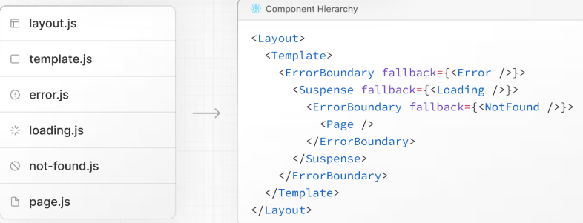
Organizing your project
Component hierarchy

Slide 32
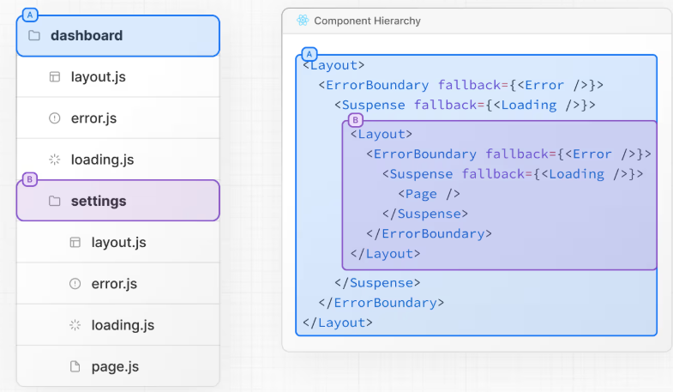
Organizing your project
The components are rendered recursively in nested routes

Slide 33
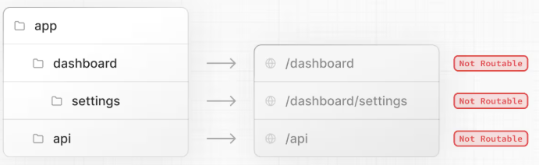
Organizing your project
In the app directory, nested folders define route structure. Each folder represents a route segment that is mapped to a corresponding segment in a URL path.

Slide 34
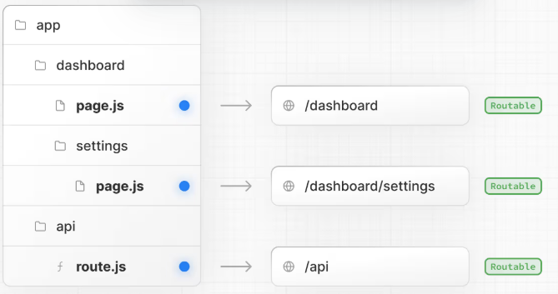
Organizing your project
When a route is made publicly accessible, only the content returned by page.js or route.js is sent to the client.

Slide 35
Organizing your project
Private folders: can be created by prefixing a folder with an underscore: _folderName
This indicates the folder is a private implementation detail and should not be considered by the routing system, thereby opting the folder and all its subfolders out of routing.

Slide 36
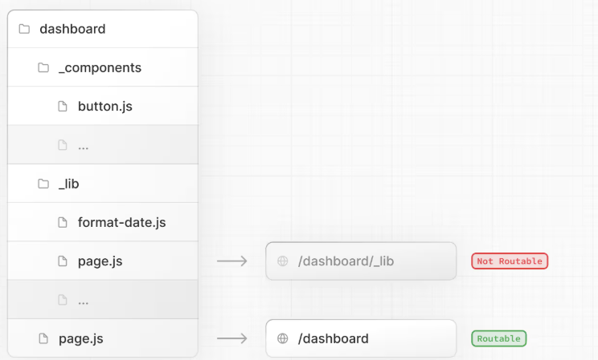
Organizing your project
Private folders:

Slide 37
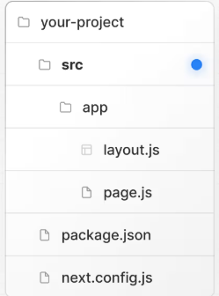
Organizing your project
src folder: Next.js supports storing application code inside an optional src folder. This separates application code from project configuration files which mostly live in the root of a project.

Slide 38
App Router and Page Router in Next.js
Overview of Routing in Next.js: In Next.js, the Router is responsible for:
Mapping URLs to files/components
Determining whether rendering happens on the server or client
Organizing the overall project structure

Slide 39
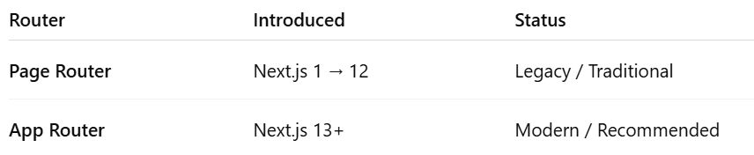
App Router and Page Router in Next.js
Currently, Next.js provides two routing systems:

Slide 40
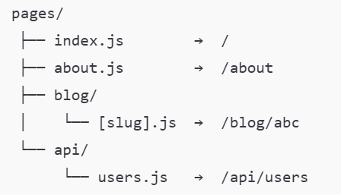
What is the Page Router?
Concept: The Page Router uses the pages/ directory.
Each .js or .tsx file inside pages/ corresponds to a URL path.
Example folder structure:

Slide 41
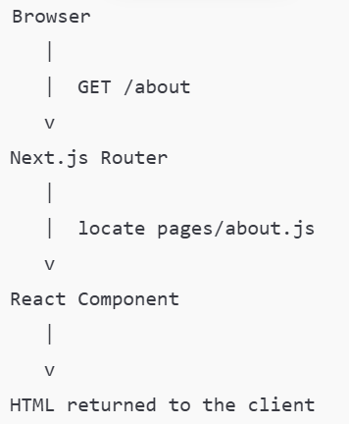
What is the Page Router?
How the Page Router Works

Slide 42
What is the Page Router?
Data Fetching in the Page Router: The Page Router relies on special lifecycle functions:
Function | Purpose
getStaticProps | Static Site Generation (SSG)
getServerSideProps | Server-Side Rendering (SSR)
getStaticPaths | Dynamic routes

Slide 43
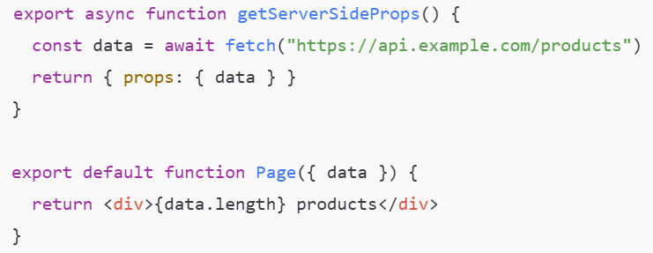
What is the Page Router?
Example:

Slide 44
What is the Page Router?
Limitations:
Server and client logic are mixed
Layout reuse is limited
Does not fully leverage React Server Components
Notes:
Logic phía máy chủ và phía máy khách bị trộn lẫn
Khả năng tái sử dụng bố cục bị hạn chế
Không tận dụng hết các thành phần máy chủ của React

Slide 45
App Router
The Next.js App Router is a modern, file-system based routing solution introduced in Next.js 13, and it is the recommended approach for new applications.
It is built on top of React Server Components and offers powerful features like shared layouts, nested routing, and enhanced data fetching capabilities.
Notes:
Đây là giải pháp định tuyến hiện đại dựa trên hệ thống tệp, được giới thiệu trong Next.js 13 và là phương pháp được khuyến nghị cho các ứng dụng mới.
Nó được xây dựng trên nền tảng React Server Components và cung cấp các tính năng mạnh mẽ như bố cục dùng chung, định tuyến lồng nhau và khả năng truy xuất dữ liệu nâng cao.

Slide 46
App Router
The App Router uses the app/ directory.
Routing is based on folders and special file conventions.
It is the modern routing system, designed to fully utilize:
React Server Components (RSC)
Streaming
Nested layouts
Improved SEO and performance
Notes:
Định tuyến dựa trên thư mục và các quy ước tệp đặc biệt.
Đây là hệ thống định tuyến hiện đại, được thiết kế để tận dụng tối đa:
Các thành phần máy chủ React (RSC)
Truyền phát dữ liệu (Streaming)
Bố cục lồng nhau (Nested layouts)
Cải thiện SEO và hiệu suất

Slide 47
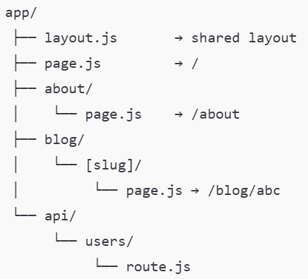
App Router
App Router Folder Structure

Slide 48
App Router
File | Purpose
page.js | Page component
layout.js | Layout component
loading.js | Loading UI
error.js | Error UI
not-found.js | 404 handling
route.js | API endpoints

Slide 49
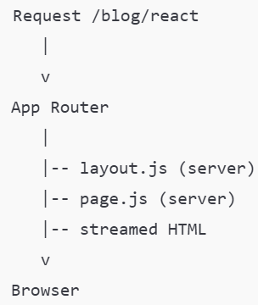
App Router
How the App Router Works

Slide 50
Page Router vs App Router Comparison
Criteria | Page Router | App Router
Directory | pages/ | app/
Layout handling | _app.js | layout.js (nested)
Server Components |  | ✓
Data fetching | Special functions | Direct fetch()
Streaming |  | ✓
SEO | Good | Excellent
Recommended for new projects |  | ✓

Slide 51
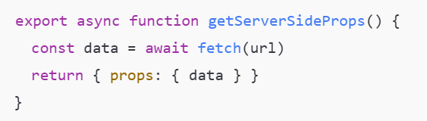
Data Fetching Comparison
Page Router

Slide 52
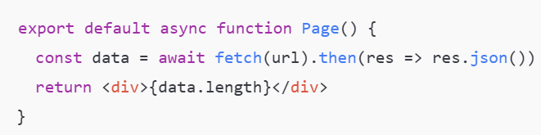
Data Fetching Comparison
App Router
Cleaner, simpler, and closer to standard React patterns.

Slide 53
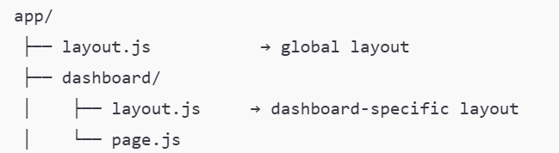
Layouts in the App Router (Key Advantage)
Page Router
Only one global layout via _app.js
Difficult to create section-specific layouts
App Router (Nested Layouts)

Slide 54
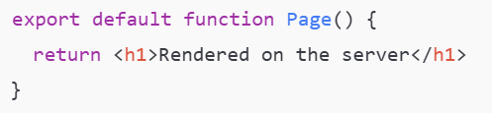
Server Components vs Client Components
Server Components (Default)

Slide 55
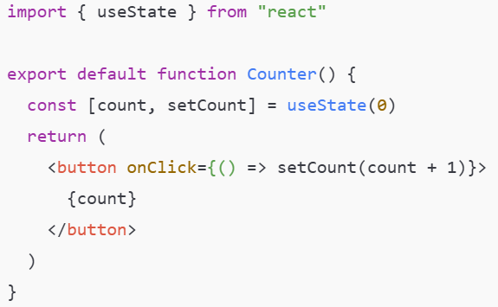
Server Components vs Client Components
Client Components: must explicitly declare "use client":
Notes:
Use client components only when necessary (e.g., interactivity, state, browser APIs).

Slide 56
Layouts and Pages

Slide 57
Overview
Next.js uses file-system based routing, meaning you can use folders and files to define routes.
Two core concepts are:
Component | Role
Page | Represents a specific route (web page)
Layout | Defines a shared UI structure for multiple pages
Notes:
Trong Next.js (App Router – từ phiên bản 13+), ứng dụng được xây dựng dựa trên cấu trúc thư mục (file-based routing).

Slide 58
Pages in Next.js
A Page is a React component defined in a file named:
page.js (or page.tsx)
Each page.js file automatically maps to a URL route.
Example:
File | URL
app/page.js | /
app/about/page.js | /about
app/blog/page.js | /blog

Slide 59

Pages in Next.js
Creating a page: To create a page, add a page file inside the app directory and default export a React component.
For example, to create an index page (/):
app/page.tsx (TypeScript)

Slide 60
Pages in Next.js
Creating a layout
A layout is UI that is shared between multiple pages. On navigation, layouts preserve state, remain interactive, and do not re-render.
You can define a layout by default exporting a React component from a layout file.
The component should accept a children prop which can be a page or another layout.
The layout.js File: Each folder can have its own layout.
The Root Layout is mandatory and located in the app/ directory.
Notes:
Bố cục là giao diện người dùng được chia sẻ giữa nhiều trang. Khi điều hướng, bố cục giữ nguyên trạng thái, vẫn tương tác và không được hiển thị lại.
Bạn có thể định nghĩa bố cục theo mặc định bằng cách xuất một thành phần React từ một tệp bố cục. Thành phần này nên chấp nhận một thuộc tính `children`, có thể là một trang hoặc một bố cục khác.
Ví dụ, để tạo một bố cục chấp nhận trang index của bạn làm con, hãy thêm một tệp bố cục vào thư mục `app`:

Slide 61
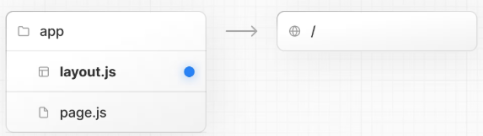
Pages in Next.js
For example, to create a layout that accepts your index page as child, add a layout file inside the app directory:

Slide 62
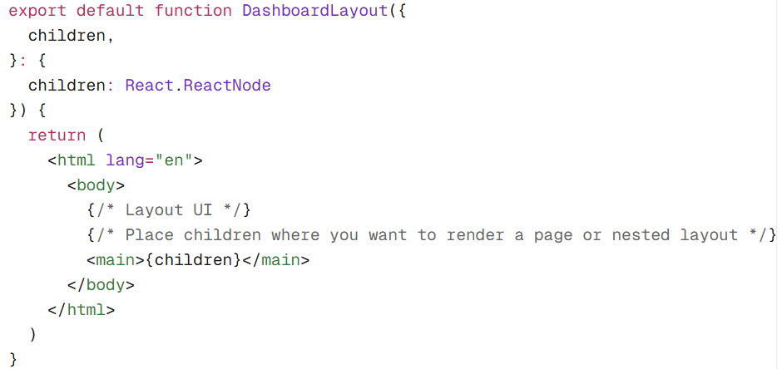
Pages in Next.js
Notes:
Bố cục trên được gọi là bố cục gốc vì nó được định nghĩa ở thư mục gốc của ứng dụng. Bố cục gốc là bắt buộc và phải chứa các thẻ html và body.

Slide 63
Creating a nested route
A nested route is a route composed of multiple URL segments. For example, the /blog/[slug] route is composed of three segments:
/ (Root Segment)
blog (Segment)
[slug] (Leaf Segment)
In Next.js:
Folders are used to define the route segments that map to URL segments.
Files (like page and layout) are used to create UI that is shown for a segment.
Notes:
Một tuyến đường lồng nhau là một tuyến đường được tạo thành từ nhiều phân đoạn URL. Ví dụ, tuyến đường /blog/[slug] được tạo thành từ ba phân đoạn:
/ (Phân đoạn gốc)
blog (Phân đoạn)
[slug] (Phân đoạn lá)
Trong Next.js:
Thư mục được sử dụng để định nghĩa các phân đoạn tuyến đường ánh xạ tới các phân đoạn URL.
Các tệp (như page và layout) được sử dụng để tạo giao diện người dùng hiển thị cho một phân đoạn.

Slide 64
Creating a nested route
To create nested routes, you can nest folders inside each other.
Example:
To add a route for /blog, we create a folder called blog in the app directory.
Then, to make /blog publicly accessible, add a page.tsx file:

Slide 65
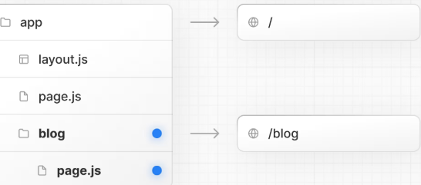
Creating a nested route

Slide 66
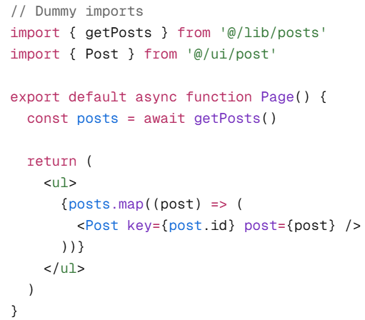
Creating a nested route
Notes:
You can continue nesting folders to create nested routes. For example, to create a route for a specific blog post, create a new [slug] folder inside blog and add a page file:
function generateStaticParams() {} export default function Page() { return <h1>Hello, Blog Post Page!</h1>}
Wrapping a folder name in square brackets (e.g. [slug]) creates a dynamic route segment which is used to generate multiple pages from data. e.g. blog posts, product pages, etc.

Slide 67
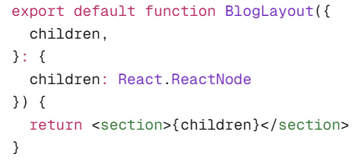
Nesting layouts
Layouts in the folder hierarchy are also nested, which means they wrap child layouts via their children prop.
Example: to create a layout for the /blog route, add a new layout file inside the blog folder.

Slide 68
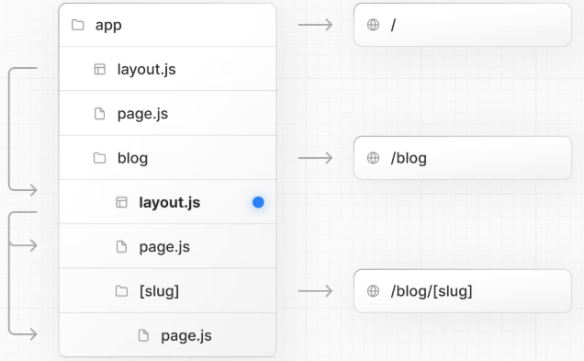
Nesting layouts
Notes:
If you were to combine the two layouts above, the root layout (app/layout.js) would wrap the blog layout (app/blog/layout.js), which would wrap the blog (app/blog/page.js) and blog post page (app/blog/[slug]/page.js).

Slide 69
Creating a dynamic segment
Dynamic segments allow you to create routes that are generated from data.
To create a dynamic segment, wrap the segment (folder) name in square brackets: [segmentName].
For example, in the app/blog/[slug]/page.tsx route, the [slug] is the dynamic segment.
Notes:
Phân đoạn động cho phép bạn tạo các tuyến đường được tạo ra từ dữ liệu. Ví dụ, thay vì tạo thủ công một tuyến đường cho mỗi bài đăng blog riêng lẻ, bạn có thể tạo một phân đoạn động để tạo các tuyến đường dựa trên dữ liệu của bài đăng blog.
Để tạo một phân đoạn động, hãy đặt tên phân đoạn (thư mục) trong dấu ngoặc vuông: [tên phân đoạn]. Ví dụ, trong tuyến đường app/blog/[slug]/page.tsx, [slug] là phân đoạn động.

Slide 70
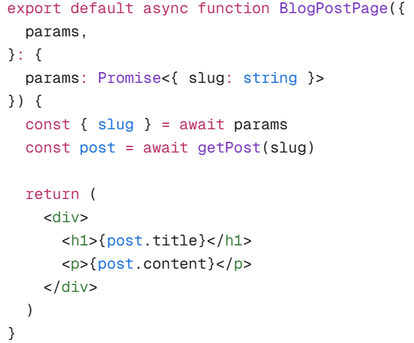
Creating a dynamic segment
app/blog/[slug]/page.tsx
Notes:
Learn more about Dynamic Segments and the params props.
Nested layouts within Dynamic Segments, can also access the params props.

Slide 71
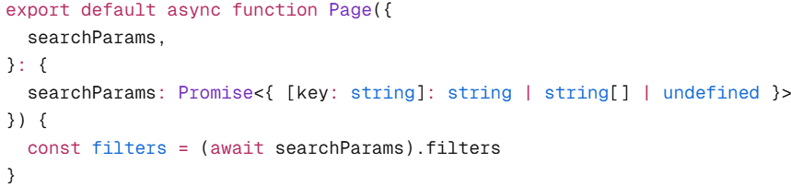
Rendering with search params
In a Server Component page, you can access search parameters using the searchParams prop:

Slide 72
Rendering with search params
Using searchParams opts your page into dynamic rendering because it requires an incoming request to read the search parameters from.
Client Components can read search params using the useSearchParams hook.
Learn more about useSearchParams in statically rendered and dynamically rendered routes.
Notes:
Việc sử dụng searchParams cho phép trang của bạn được hiển thị động vì nó yêu cầu một yêu cầu đến để đọc các tham số tìm kiếm.Các thành phần phía máy khách có thể đọc các tham số tìm kiếm bằng cách sử dụng hook useSearchParams.Tìm hiểu thêm về useSearchParams trong các tuyến đường được hiển thị tĩnh và hiển thị động.

Slide 73
Linking between pages
Use the <Link> component to navigate between routes.
<Link> is a built-in Next.js component that extends the HTML <a> tag to provide prefetching and client-side navigation.
For example, to generate a list of blog posts
import <Link> from next/link and pass a href prop to the component:
Notes:
Thông tin hữu ích: `<Link>` là cách chính để điều hướng giữa các tuyến đường trong Next.js. Bạn cũng có thể sử dụng hook `useRouter` để điều hướng nâng cao hơn.

Slide 74
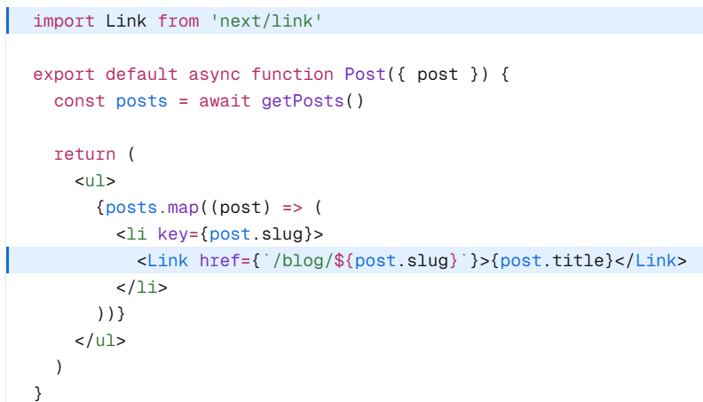
Linking between pages

Slide 75
Route Props Helpers
Next.js exposes utility types that infer params and named slots from your route structure:
PageProps: Props for page components, including params and searchParams.
LayoutProps: Props for layout components, including children and any named slots (e.g. folders like @analytics).
These are globally available helpers, generated when running either next dev, next build or next typegen.
Notes:
Next.js cung cấp các kiểu dữ liệu tiện ích giúp suy luận các tham số và các slot được đặt tên từ cấu trúc định tuyến của bạn:
PageProps: Thuộc tính cho các thành phần trang, bao gồm params và searchParams.
LayoutProps: Thuộc tính cho các thành phần bố cục, bao gồm children và bất kỳ slot được đặt tên nào (ví dụ: các thư mục như @analytics).
Đây là các hàm hỗ trợ có sẵn trên toàn cục, được tạo ra khi chạy next dev, next build hoặc next typegen.

Slide 76
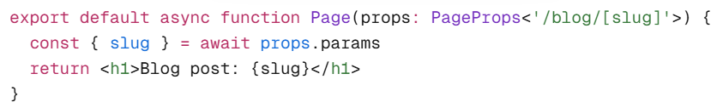
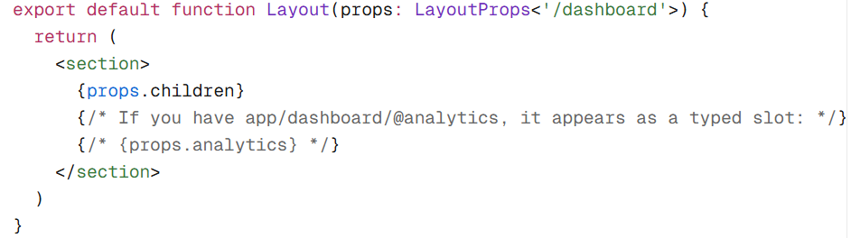
Route Props Helpers

Slide 77
Linking and Navigating
Server Rendering
In Next.js, routes are rendered on the server by default. This often means the client has to wait for a server response before a new route can be shown.
When a user navigates to a new route (for example, from /products to /products/1):
The page is rendered on the server
HTML is generated on the server
The result is sent to the browser

Slide 78
Linking and Navigating
Server Rendering
Benefits
Better SEO
Faster initial page load
Always up-to-date data
Limitation
The client must wait for the server response before the new route is displayed.
Notes:
Tuy nhiên:
Client phải chờ server phản hồi trước khi hiển thị route mới
Vấn đề: Chuyển trang có thể bị chậm
Giả sử bạn có route động:
/products/[id]
Và server cần:
Gọi database
Gọi API bên ngoài
Xử lý logic phức tạp
➡️ Khi mạng chậm hoặc server xử lý lâu:
Người dùng thấy màn hình trắng
Trải nghiệm không mượt

Slide 79
Linking and Navigating
Next.js addresses this delay by provides three built-in features to keep navigation fast and responsive
prefetching,
streaming,
client-side transitions

Slide 80
Prefetching
Prefetching is a mechanism in Next.js that automatically loads resources for the next page in advance, before the user actually clicks a link.
Purpose:
When the user clicks → almost instant navigation
Smooth experience like a desktop application
Notes:
Tải trước (Prefetching) là một cơ chế trong Next.js tự động tải trước các tài nguyên cho trang tiếp theo, trước khi người dùng thực sự nhấp vào liên kết.

Slide 81
Prefetching
How Prefetching works: When you use: import Link from "next/link“, Next.js will:
Detect <Link /> components that appear inside the viewport
Prefetch:
The JavaScript for the target page
Required data (if any)
When the user clicks:
No long server wait
The page appears almost instantly

Slide 82
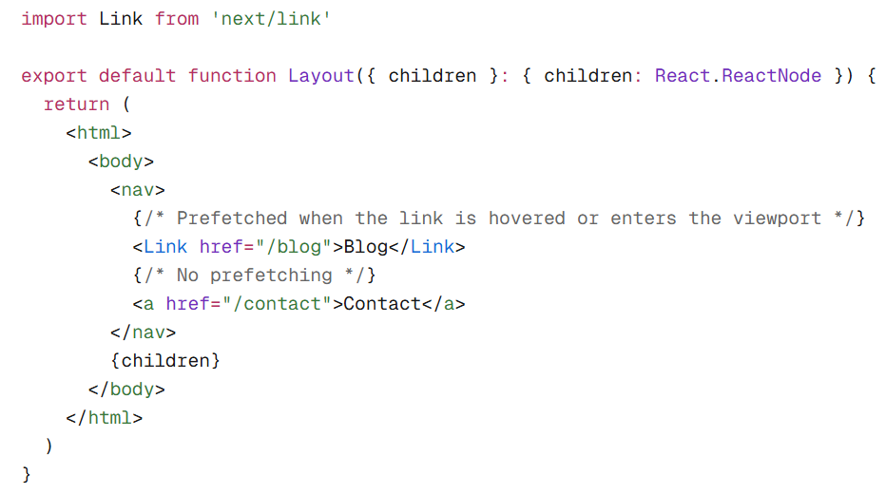
Prefetching
Example:

Slide 83
Prefetching
How much of the route is prefetched depends on whether it's static or dynamic:
Static Route: the full route is prefetched.
Dynamic Route: prefetching is skipped, or the route is partially prefetched if loading.tsx is present.
By skipping or partially prefetching dynamic routes, Next.js avoids unnecessary work on the server for routes the users may never visit.
Notes:
Mức độ tải trước của route phụ thuộc vào việc đó là route tĩnh hay động:
Static Route: toàn bộ routeđược tải trước.
Dynamic Route: việc tải trước bị bỏ qua, hoặc route được tải trước một phần nếu có tệp loading.tsx.
Bằng cách bỏ qua hoặc tải trước một phần các Dynamic Route, Next.js tránh được công việc không cần thiết trên máy chủ đối với các Route mà người dùng có thể không bao giờ truy cập. Tuy nhiên, việc chờ phản hồi từ máy chủ trước khi điều hướng có thể khiến người dùng có cảm giác ứng dụng không phản hồi.

Slide 84
Streaming
Streaming is a technique that allows the server to render and send UI content in chunks to the browser, instead of waiting for the entire page to finish rendering.
Key idea
The page shows available content early, while slower parts continue loading.
Improves user experience and perceived performance.
Notes:
Streaming trong Next.js là kỹ thuật cho phép render và gửi nội dung UI theo từng phần (chunks) từ server xuống trình duyệt, thay vì phải đợi toàn bộ trang render xong mới hiển thị.

Slide 85

Streaming
How it works in Next.js
Built on React Server Components and Suspense.
The server streams HTML as soon as data is ready.
The browser progressively renders the content.

Slide 86
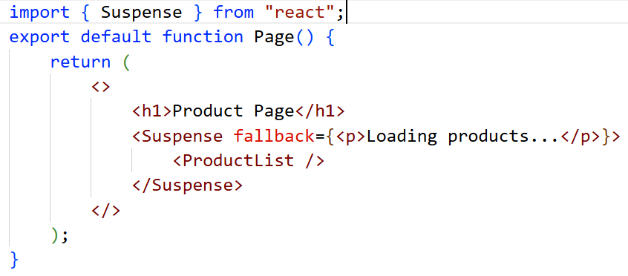
Streaming
Example:
Even if ProductList loads slowly, the page title is displayed immediately

Slide 87
Client-side transitions
Client-side transitions in Next.js allow navigation between pages without a full page reload, making the app feel fast and smooth—similar to a Single-Page Application (SPA).
How it works: Next.js uses the next/link component and App Router navigation.
When a user clicks a link, Next.js:
Loads the new page in the background
Updates the UI without reloading the browser
Preserves state where possible
Notes:
Các hiệu ứng chuyển tiếp phía máy khách trong Next.js cho phép điều hướng giữa các trang mà không cần tải lại toàn bộ trang, giúp ứng dụng hoạt động nhanh và mượt mà — tương tự như một ứng dụng trang đơn (SPA).

Slide 88
Server and Client Components
Next.js (App Router) uses React Server Components (RSC) to separate components into Server Components and Client Components, helping improve performance and scalability.
When to use Server and Client Components?
The client and server environments have different capabilities. Server and Client components allow you to run logic in each environment depending on your use case.
Notes:
Next.js (App Router) sử dụng React Server Components (RSC) để tách các thành phần thành Server Components và Client Components, giúp cải thiện hiệu suất và khả năng mở rộng.
Khi nào nên sử dụng các thành phần máy chủ và máy khách?
Môi trường máy khách và máy chủ có các khả năng khác nhau. Các thành phần máy chủ và máy khách cho phép bạn chạy logic trong từng môi trường tùy thuộc vào trường hợp sử dụng của bạn.

Slide 89
Server Components (Default)
Server Components run only on the server and are the default in the app/ directory.
Characteristics
Rendered on the server
Can directly access databases, file system, and secrets
Do not include client-side JavaScript
Better performance and smaller JS bundles

Slide 90
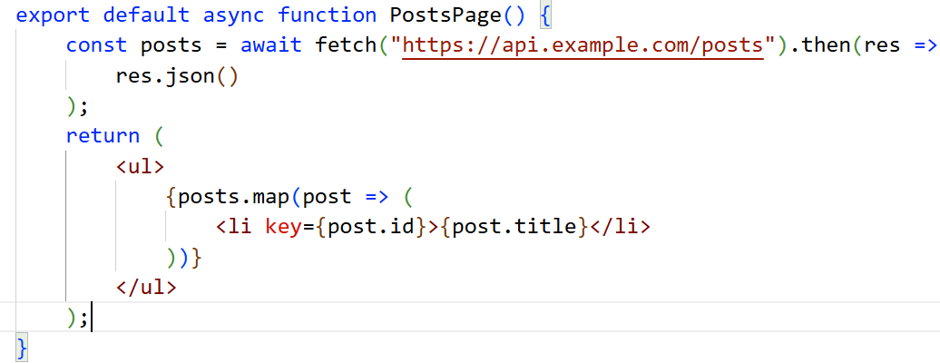
Server Components (Default)
Example

Slide 91
Client Components
Client Components run in the browser and are required for interactivity.
Characteristics
Use "use client" directive
Support state, effects, and event handlers
Can access browser APIs (window, localStorage, etc.)
Increase client-side JavaScript

Slide 92
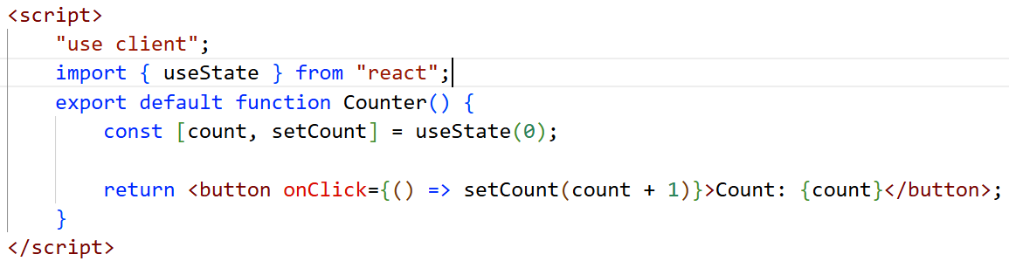
Client Components
Example

Slide 93
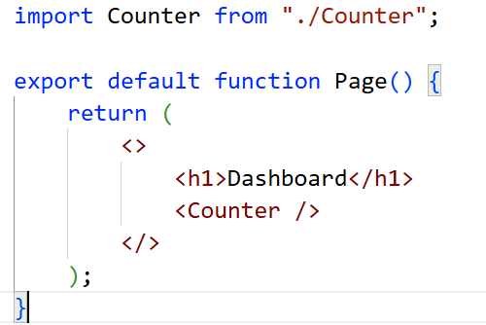
Using Server & Client Together
Server Components can import Client Components, but not the other way around.

Slide 94
Fetching Data
Fetching Data in Server Components (Recommended)
By default, components in the app/ directory are Server Components, so you can fetch data directly.
can fetch data in Server Components using any asynchronous I/O, such as:
The fetch API
An ORM or database
Reading from the filesystem using Node.js APIs like fs

Slide 95
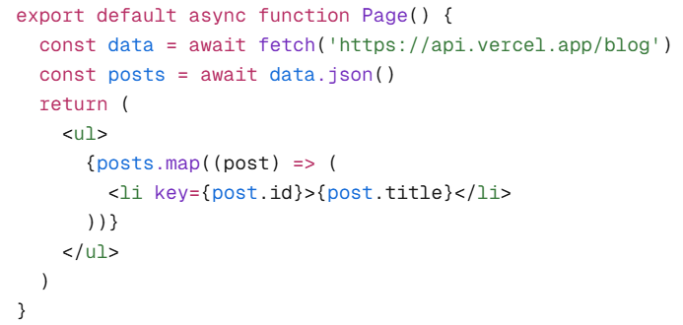
Fetching Data
Fetching Data in Server Components (Recommended)
With the fetch API: To fetch data with the fetch API, turn your component into an asynchronous function, and await the fetch call
Example:
Notes:
Advantages
No client-side JavaScript needed
Better performance & SEO
Secure access to secrets

Slide 96
Fetching Data
Fetching Data in Client Components: There are two ways to fetch data in Client Components, using:
React's use hook
A community library like SWR or React Query

Slide 97
Fetching Data

